Slide 1
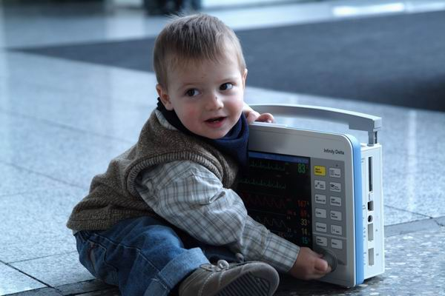
Felhasználói tréning: Monitorok

Slide 2
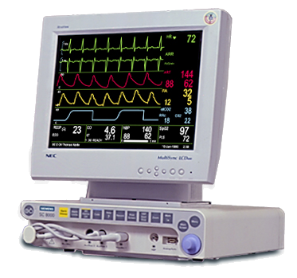
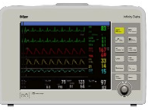
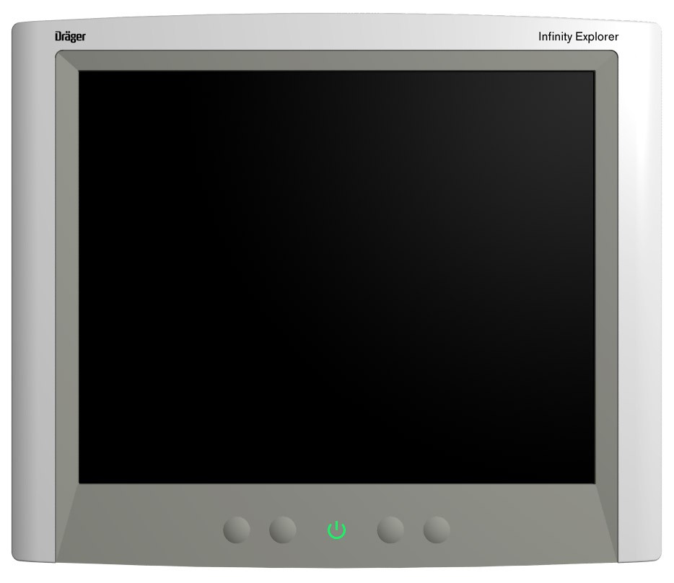
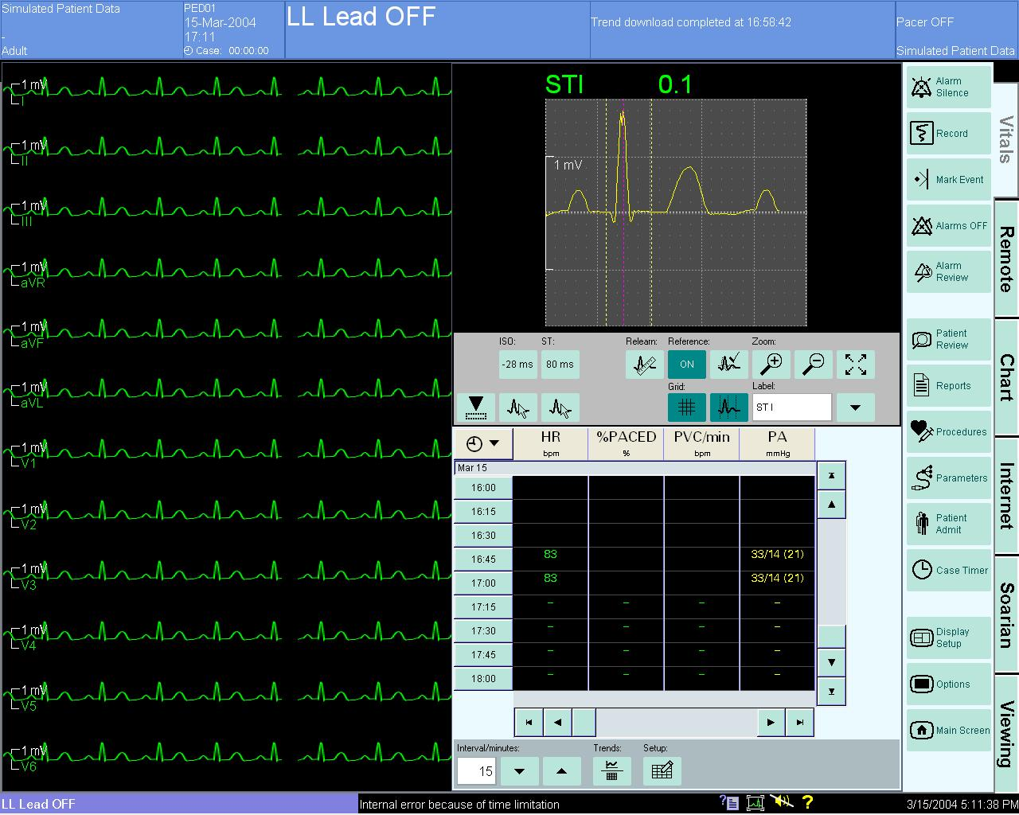
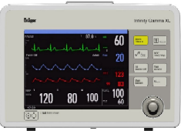
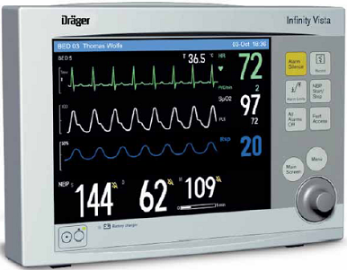
Monitor Kombinációk
Kappa Line
Infinity
Delta Line
Omega solution
Gamma Line
Vista Line

Slide 3
Monitorok –Paraméterek
1. EKG
Multimed 5 pod- 3lead: I, II, III elvezetés.
Monitoron beállítható
Multimed 5 pod- 5 lead: I, II, III, aVF, aVL, aVR, V.
Multimed 6 pod- 6 lead: I, II, III, aVF, aVL, aVR, 2xV.
Multimed 12 pod- 10 lead: I, II, III, aVF, aVL, aVR, 6xV.
Csak moduláris monitoroknál, diagnózishoz MVWS!
Egyvezetékes „Monolead” EKG kábel 3, 5 és 6 lead:
csak a Dräger tudja! Szükséges egy adapter és a kábel.

Slide 4
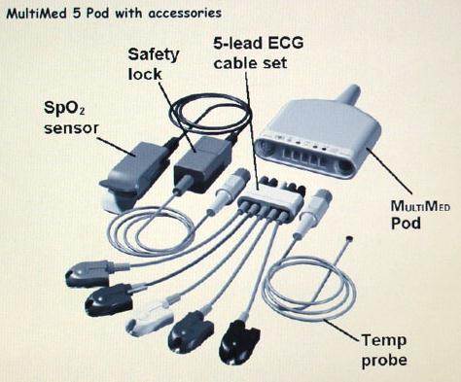
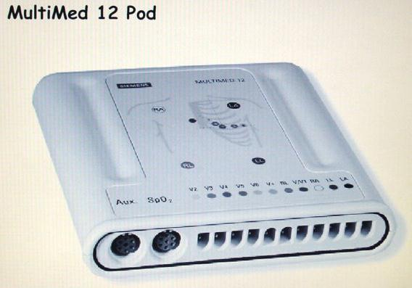
Monitorok –Paraméterek
1. EKG

Slide 5
Monitorok –Paraméterek
2. Vérnyomás - A vérnyomás mérésének módszerei
-NIBP nem invazív vérnyomásmérés
-IBP invazív vérnyomás
Nem invazív vérnyomásmérés:
-Oszcillometriás módszer, Dräger monitorokban!

Slide 6
Monitorok –Paraméterek
2. Vérnyomás - Invazív vérnyomásmérés
Vékony katétert vezetnek az érbe, akár a szívbe is.
A katétert sóoldattal töltik fel. A katéter mindkét végén nyitott. Az elején gömb alakú, a nyílás az oldalán van.
A nyomásmérő a katéter szabad végén van. Így a nyomásmérő fej érzékelője egy folyadékoszlop közvetítésével kerül kapcsolatba a mérőhellyel.
Katéter az érben-átalakító-erősítő-rögzítő a jel útvonala.

Slide 7
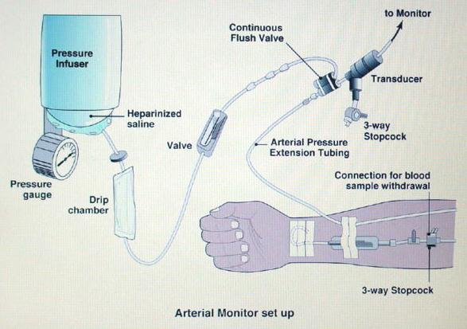
Monitorok –Paraméterek
2. Vérnyomás - Invazív vérnyomásmérés

Slide 8
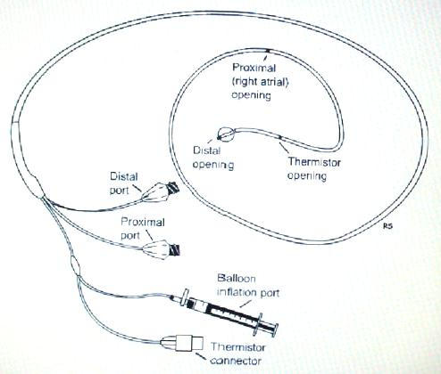
Monitorok –Paraméterek
2. Vérnyomás - Invazív vérnyomásmérés
Swan-Ganz katéter

Slide 9
Monitorok –Paraméterek
2. Vérnyomás - Invazív vérnyomásmérés
Cardiac Output
A szív pumpateljesítményét méri a Cardiac Output.
Cardiac Output: Stroke Volume x Heart Rate
Tehát az egy pumpálás alkalmával injektált vér mennyisége szorozva a percenkénti szívütéssel.
Mértékegysége: ml x 1/perc

Slide 10
Monitorok –Paraméterek
2. Vérnyomás - Invazív vérnyomásmérés
Cardiac Output
A mérés folyamata: termodilúció elvén
-Ismert hőmérsékletű (hűtött) folyadékot fecskendezünk a jobb pitvarba
-A folyadék összekeveredik a vérrel a jobb kamrában és a pulmonáris artériába jut
-Itt mérjük a hőmérsékletét és a hőmérséklet emelkedéséből következtethetünk az átáramlott véráramra
PICCO: folyamatos Cardiac Output mérés. A pulzushullám analízisén alapuló verőtérfogat és perctérfogat mérés.
Jelenleg már rendelkezünk vele integrált egységként!

Slide 11
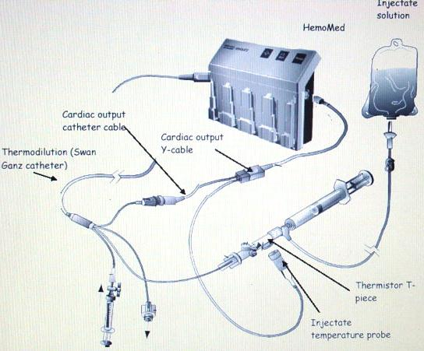
Monitorok –Paraméterek
2. Vérnyomás - Invazív vérnyomásmérés – CO

Slide 12
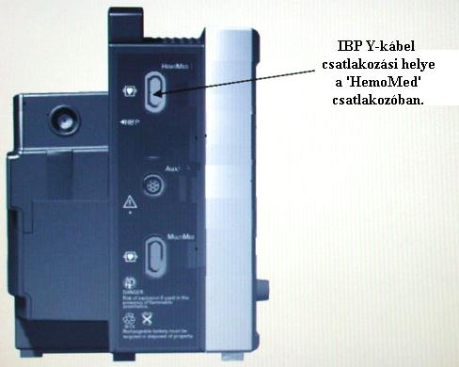
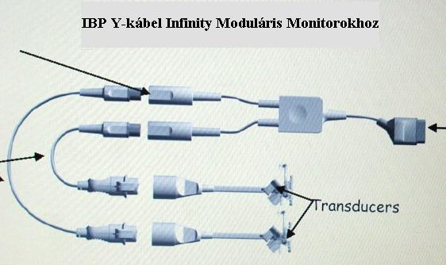
Monitorok –Paraméterek
2. Vérnyomás - Invazív vérnyomásmérés

Slide 13
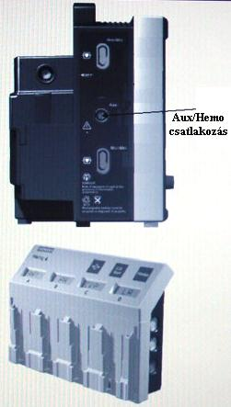
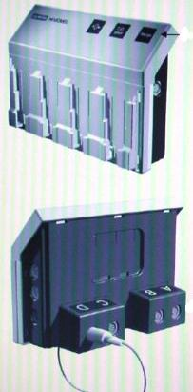
Monitorok –Paraméterek
2. Vérnyomás - Invazív vérnyomásmérés – CO

Slide 14
Monitorok –Paraméterek
3. Légzés
Mit monitorozunk?
-Légzésszám, légzésgörbe (impedancia elvén)
-Pulzoximetria
-Transzkután (bőrön át) O2 és CO2 tcpO2, tcpCO2
-Kapnográfia
-Respiratory mechanics, Légzési paraméterek pl: légúti nyomás,
flow (térfogatáram)

Slide 15
Monitorok –Paraméterek
3. Légzés
A légzésszámot monitorainkban a mellkasi impedancia elvén számítjuk, illetve teszi ezt helyettünk a monitor.
A mellkas emelkedésével és süllyedésével a mellkasi impedancia (ellenállás, mért. egysége Ohm) változik. Ezt kihasználva mérjük a légzésszámot.
Honnan jön a mérési eredmény: az EKG elektródákat használjuk fel erre a célra, tehát nincs szükség extrákra.
Eredmény:
-légzésszám, melyhez riasztás rendelhető
-légzésgörbe
Fontos! Ha ESU-t használunk (elektromos zajszűrő műtétek során) a légzés monitorizálása nem lehetséges.

Slide 16
Monitorok –Paraméterek
3. Légzés
Apnoe idő: ha a páciens nem vesz levegőt 10, 15,…30 másodpercig.
Koincidencia: Újszülöttek mellkasa vékony. A szívverést légzésként detektálhatjuk, ezt elkerülendő figyeljük a szívfrekvenciát és a légzési frekvenciát.
Oxy-CRG: újszülött módban, minitrend
Gamma, GammaXL: opció, 144 sec HR, SpO2, Légzés görbe
Delta, Delta XL: standard, 3 vagy 6 perc, HR, SpO2, Légzés görbe, Legmagasabb és legalacsonyabb HR, Apnea ideje

Slide 17
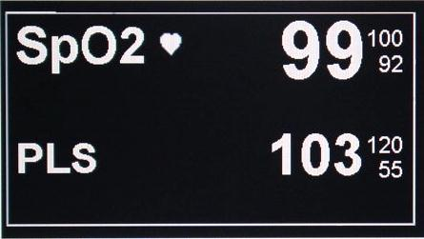
Monitorok –Paraméterek
3. Légzés -Pulzoximetria
Pulzoximetria, SpO2: az artériás oxigén szaturációt méri.
Noninvazív. Működése: Két LED vörös és infravörös fényt bocsát ki, ezt a másik oldalon detektáljuk. Az elnyelődések arányából kapjuk az értéket
A vérben található hemoglobinokhoz kötödő O2 %-os arányát mutatja. Normál értéke: 95-100%

Slide 18
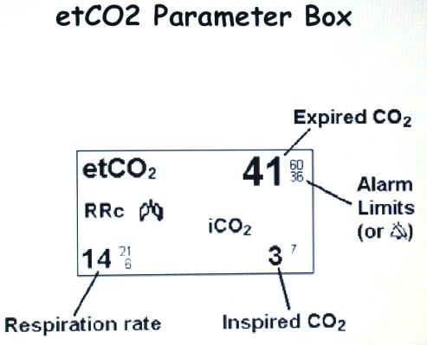
Monitorok –Paraméterek
3. Légzés - Kapnográfia
A kilégzett levegő CO2 tartalmát mérjük.
Két mód:
-Főáramú (Mainstream) Intubált betegeknél, nehéz a mérőfej! Valósidejű.
-Mellékáramú (Sidestream) Kis késéssel, kb. 3 s.
Eszközök:
Capno pod
Capno modul
Capno szenzor (felnőtt, gyerek)
Sidestream: Capno modullal vagy poddal csak felnőtt és gyerek
Microstream poddal újszülött lehetséges
Kanül választandó. Kiépítés függ attól, hogy intubált-e a beteg vagy sem, stb.

Slide 19
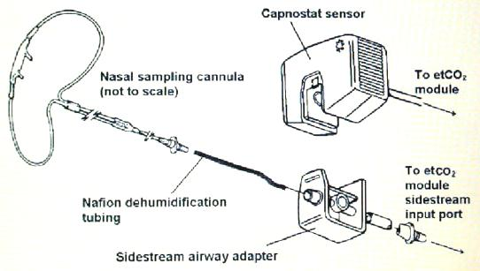
Monitorok –Paraméterek
3. Légzés - Kapnográfia

Slide 20
Monitorok –Paraméterek
EEG
Segítségével információt kaphatunk az agy állapotáról (agyhalál megállapítása), illetve anesztézia során képet kapunk az anesztézia mélységéről.
Hasonló az EKG-hoz: elektródákkal detektáljuk az agy elektromos jeleit. A hullámok épe információt ad a sedatio mélységéről.

Slide 21
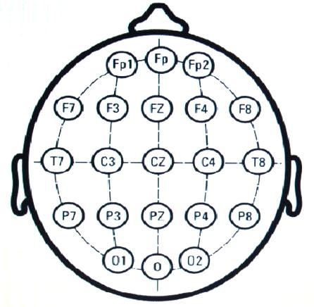
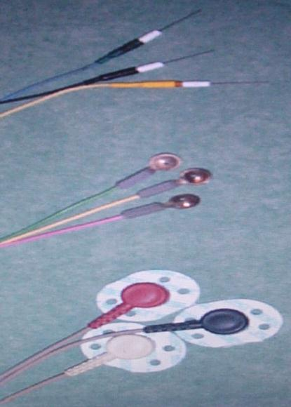
Monitorok –Paraméterek
EEG

Slide 22
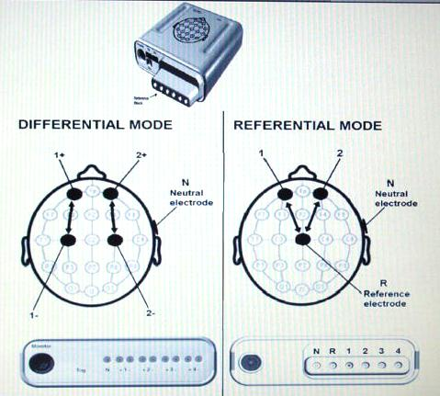
Monitorok –Paraméterek
EEG

Slide 23
Monitorok –Paraméterek
Invazív nyomások- Intracraniális nyomás
ICP: a koponyán belüli nyomás mérése.
Katétert helyezünk az agyi vénába vagy az agynak egy bizonyos részébe.
Két fő típusa ismeretes:
- Külső transzdúcerrel, hasonlóan, mint AP
-Belső transzdúcerrel

Slide 24
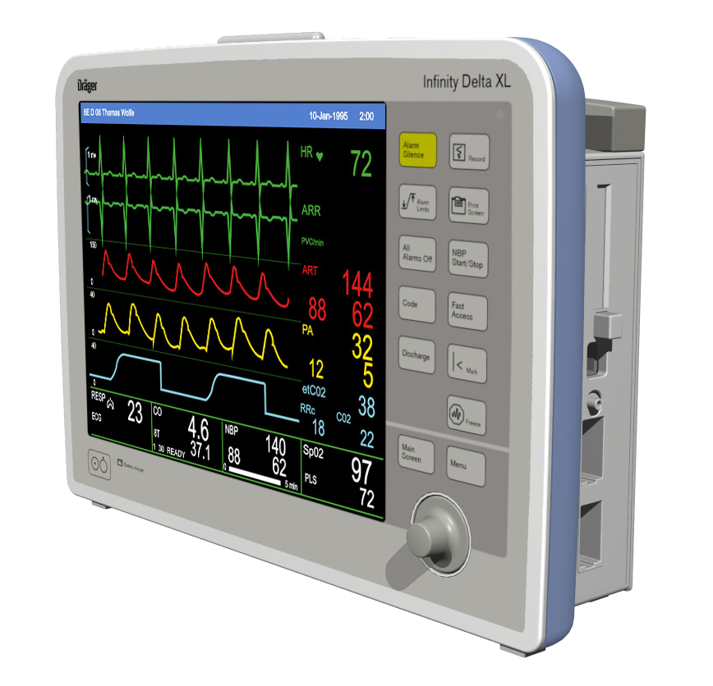
Delta család monitorozási megoldások
Delta
Standard Konfiguráció:
10.4” TFT-LCD kijelző
Beépített akku – 180 perc
5 csatorna
7 paraméter
Súly: 5.7kg
Multi-elvezetésű EKG
Alap arrhythmia
SpO2, pulzus, légzésszám, két hőmérséklet
Nellcor vagy Masimo szenzorok
NIBP és IBP(2)
Vertikális és horizontális kurzorok
Közvetlen Infinity Hálózati Kapcsolat
Moduláris
TruST származtatott 12-elv. EKG 3-elv. ST-vel
MAC érték felnőtteknek
Analog kimenet
1 pod kommunikációs port
Választható görbe színek
VF5 software verzióval közvetlen kapcsolat Scio-val, nem kell MIB vagy IDS
Riasztási fény a monitor tetején súlyos vagy élesztveszélyes riasztás esetére
Egy gombnyomás a páciens elbocsátása

Slide 25
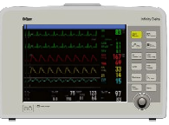
Delta család monitorozási megoldások
Delta
Opciók:
6 vagy 8 csatorna
12-elv. EKG pod
Arrhythmia II
ARIES(advanced review of ischemia event system)
–12-elv ST és nyugalmi EKG analízis
ST analízis, 3 – elv.
HemoMedTM pod –4 IBPs és cardiac output
Phisiológiai Számítások opció
EEG
NeoMedTM FiO2-vel
etCO2 module vagy pod
Scio gáz modul
tcpO2 és tcpCO2
etCO2 és légzésmechankai pod
Hot Swap – külső akku
MIB
Második pod kommunikációs port
NMT (Trident Pod)**
BISx (BISx Pod)*

Slide 26
Delta család monitorozási megoldások
Delta XL
Standard Konfiguráció:
12” TFT-LCD kijelző
Beépített akku – 180 perc
6 csatorna
9 paraméter
Súly: 6.34kg
Képernyő felbontás – 600 x800
Multi-elv. EKG
Alap arrhythmia
SpO2, pulzus, légzésszám, két hőmérséklet
Nellcor vagy Masimo szenzorok
Invazív és non-invazív vérnyomás
Vertikális és horizontális kurzorok
Közvetlen Infinity Hálózati Kapcsolat
Moduláris Monitorozás
TruST származtatott 12-elv. EKG 3 elv. ST-vel
Analog kimenet
2 pod kommunikációs ports
Választható görbe színek
Dual ágens képesség Scio modullal
MAC érték felnőtteknek
Riasztási fény a monitor tetején súlyos vagy élesztveszélyes riasztás esetére

Slide 27
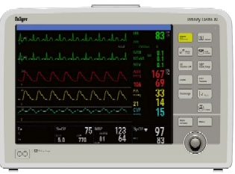
Delta család monitorozási megoldások
Delta XL
Opciók:
12-elv. EKG pod
8 hullámforma
Arrhythmia II
ARIES –12 – elv. ST és nyugalmi EKG analízis
ST analízis, 3 – elv.
HemoMed pod –4 IBPs és cardiac output
Phisiológicai számítások
etCO2, module vagy pod
EEG
NeoMed FiO2-vel
MultiGas modul
tcpO2 és tcpCO2
etCO2 és légzésmechanikai pod
Hot swap – akku
MIB
NMT(Trident Pod)
BISx( BISx Pod)

